Slide 1
NOA;
Goede afbouw begint met goed onderhoud!
4 april 2019
Lisette Niemeijer-Denisse RCDI, RVI, EBP
April 2019

Slide 2
Stelling:
De grootste financiële zekerheid is kunnen blijven werken tot aan je AOW.
Eens/niet eens

Slide 3
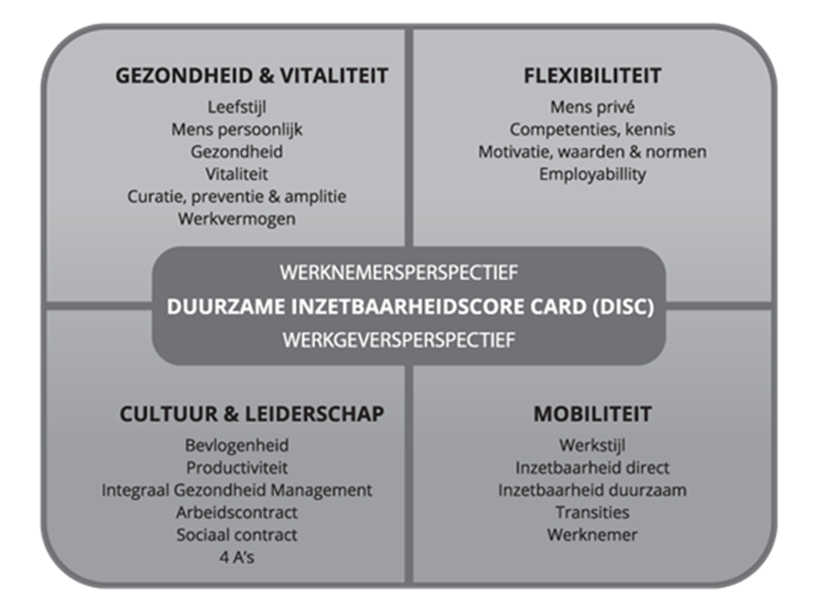
Wat kun je doen?
Bron: DISC van Dona

Slide 4
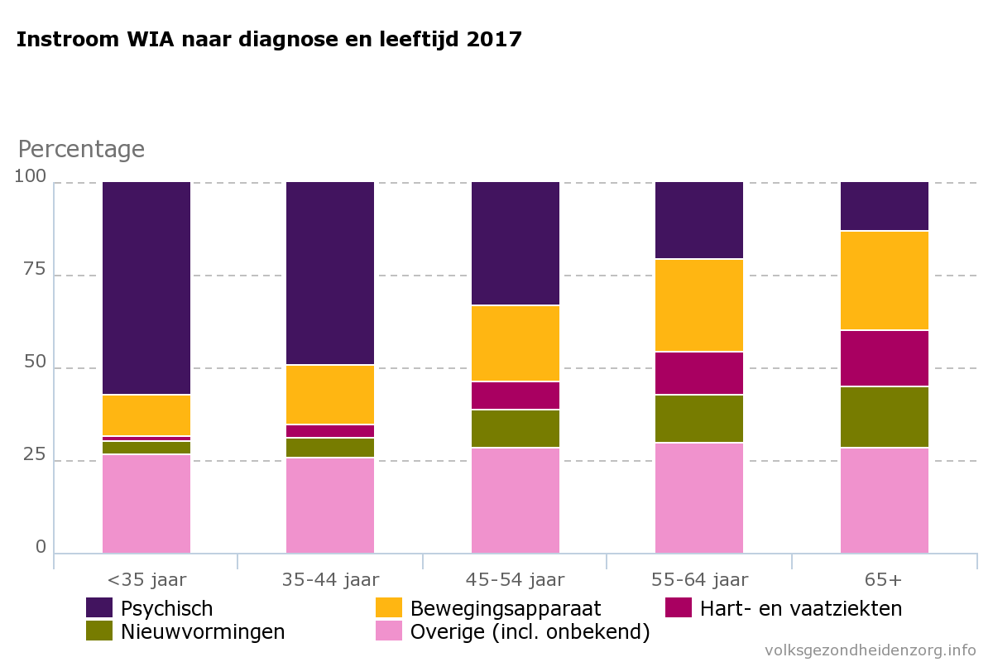
WIA instroom naar oorzaken bron : UWV 2018

Slide 5
Gezondheid en Vitaliteit
Wie is verantwoordelijk voor gezondheid?
Wat kun je eraan doen?
Wie is er verantwoordelijk voor vitaliteit?
Wat kun je eraan doen?
Ontwikkelingen die we hebben: Skelex

Slide 6
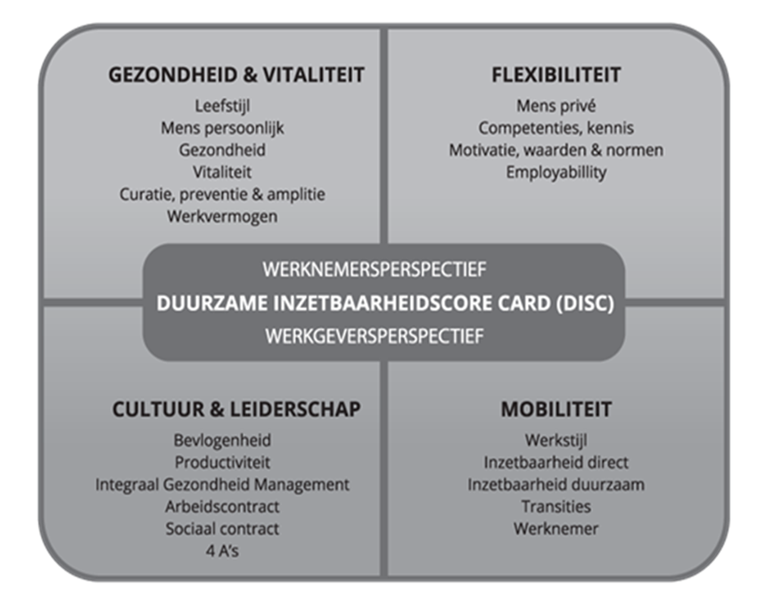
Flexibiliteit

Slide 7
Stelling:
Mijn vak blijf ik altijd doen.
Eens/niet eens

Slide 8
Goede afbouw, begint met goed onderhoud..
Investeer in jezelf!

